Slide 1
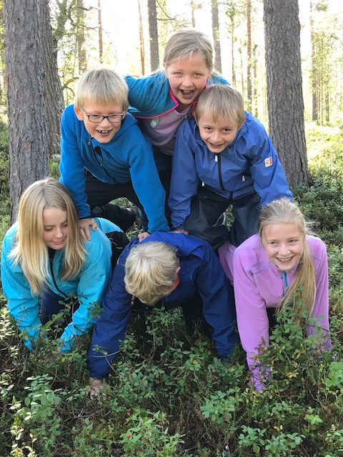
Foreldremøte høst 2018
3.september

Slide 2
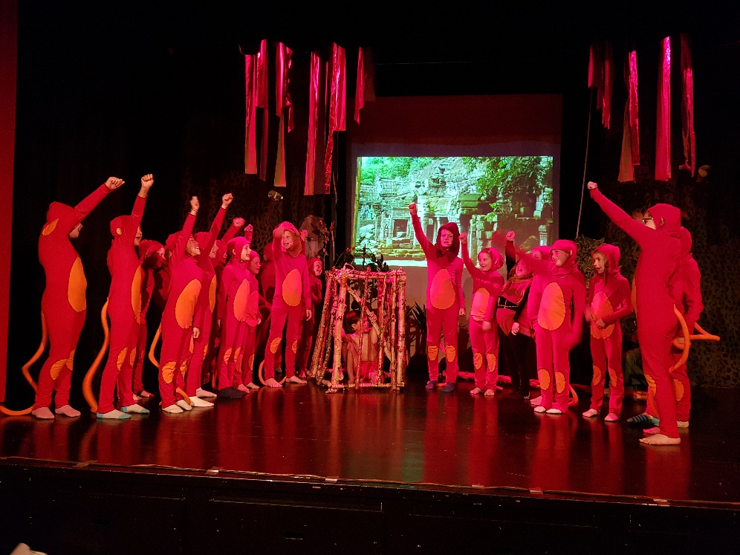
Saker på fellesdel
Generelt om skole-hjem, samarbeid og ansvar
Oppfølging/lekser/bursdager/sykdom
Opplæringslovens §9a
Nye satsningsområder
Hjemmeside/årskalender/transponder
Klassekontakter/FAU

Slide 3
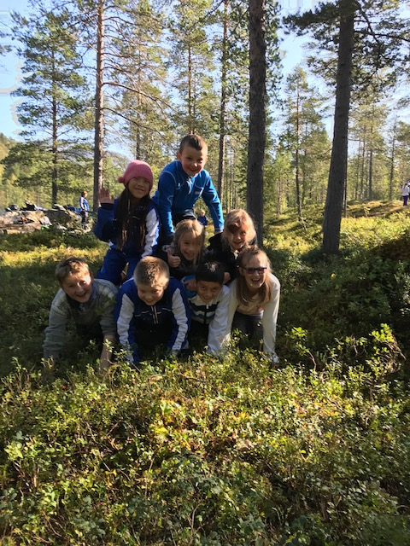
Vårt felles ansvar
Opplæringa er skolens hovedansvar!
Skolen er ekspert på hensyn som skal tas i ei elevgruppe.
Men: foreldrene er ekspertene på eget barn.
Foreldre og skole skal være ressurser for hverandre
Vi må samarbeide, dra i samme retning
Unngå å sette ungen i lojalitetskonflikt.
Kommunikasjon, heller mye enn for lite!
Meld fra til skolen hvis dere hører noe bekymringsverdig.

Slide 4
Foreldreoppfølging
Grunnleggende behov hos eleven det viktigste:
Søvn
Mat: Utvide sortimentet?
Omsorg
Nok klær til å være ute!
Riktig utstyr på skolen.
Lesing: hva som helst, hvor som helst!
Leselekse: eleven skal lese høyt for voksne, også på mellomtrinn.
Læringsarbeidet skal foregå på skolen, ikke hjemme.
Lekser skal være:
Overlæring (øving/automatisering) Ikke nytt stoff.
Ikke for mye, må være overkommelig.
Åpne for ny læring.
Leksehjelp 4.-7.kl mandag og tirsdag. Oppstart 17.9.

Slide 5
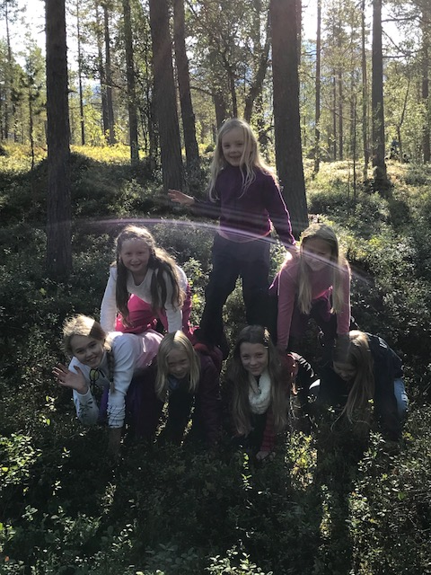
Office 365 og Zokrates
Digital skylagring for ansatte og elever
Foresattportal
Innlogging på mobil, nettbrett og pc
Digitale timeplaner og ukeplaner
Kommer ila høsten
Først på papir, deretter digitalt
(Kan sendes på e-post)
Office 365

Slide 6
Lesekurs
2 t/u avsatt (Eva Maria)
Plikt til intensiv opplæring småtrinn.
Etter kartlegginger (Nasjonal prøve, kartleggingsprøver småtrinn osv.)
Kontaktlærere og foreldre kan melde behov

Slide 7
Opplæringslovens §9a
Nulltoleranse mot mobbing
Handlingsplan mot mistrivsel og mobbing (hjemmeside)
Enkeltvedtak erstattes av økt aktivitetsplikt
Undersøkelsesplikt
Også om forhold utenfor skoletid.
Aktivitetsplikt
Handlingsplan ila 1 uke
Dokumentasjon
Fylkesmannen kontaktes direkte hvis foreldre føler skolen ikke har gjort nok.
Regelverk

Slide 8
Bursdager, sosiale treff og sykdom
Invitér naturlige grupper:
Hele klassen
Evt. gutte- eller jentegruppa
SFO kan leies
Grillbuer til fri bruk
Sosiale klassetreff
Hensikt: felles møtepunkt for elevene i en klasse og foreldrene.
Klassekontakt sitt ansvar.
Kontaktlærer minner på.
Sykdom
Skoleplikt, forberedelse til voksenlivet.
Rutiner for fraværsoppfølging
På skolen er elevene ute i friminuttene. Man blir ikke syk(ere) av å være ute.

Slide 9
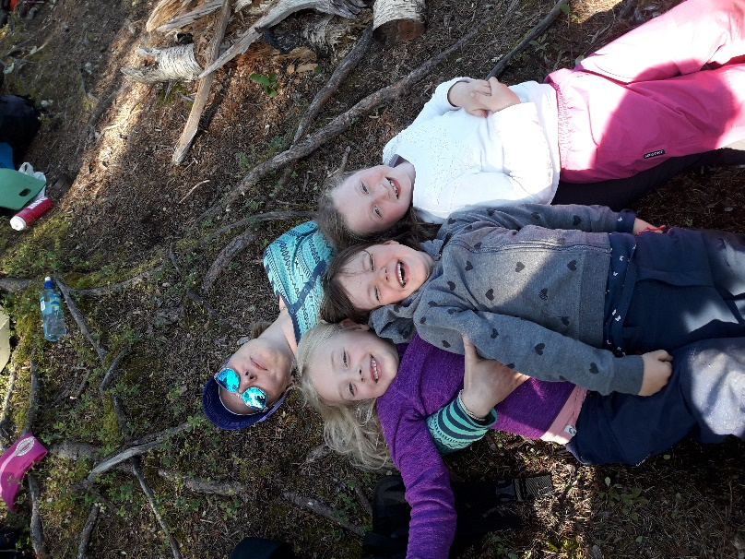
Satsningsområder
Realfagskommune:
Ekstra fokus på regning i alle fag, matematikk og naturfag.
Odd-Helge lærerspesialist i realfag.
Uke 5: Realfagsuke.
Foreldrekurs i matematikk?
Inkluderende barnehage- og læringsmiljø (IBS)
Læreplan i sosial kompetanse
Uke 42: Temauke: «Mindre alene sammen» med foreldrekafe.

Slide 10
Informasjon og kontakt
Hjemmeside:
Kalender på forsida
Saker fra skole og barnehage legges ut.
Informasjon om ansatte, råd- og utvalg, helsesøster m.m.
Skjemaer, ordensreglement osv.
MKOS hjemmeside
Egen Facebook-side
Kjøring i skolegården:
Foreldrene skal ikke kjøre ned i skolegården, men parkere oppe på parkeringsplassen.
Transponder:
Man kan nå svare på meldinger
Kan lastes ned som app
Fraværsmelding, ikke meldingsbok

Slide 11
Klassekontakter og FAU
Klassekontakter 1819
Klassekontaktmøte tirsdag 25.9. kl.1800 (?)
FAU-møte 25.9. kl.1900 (?)
Ny komitefordeling
Overskudd klassekasse

